Slide 1

SREDNJA STRUKOVNA ŠKOLA MARKO BABIĆ,
VUKOVAR
Ispitna koordinatorica:
Samira Hranić, dipl.ing., nastavnik savjetnik
Šk. god. 2024./2025.

Slide 2

Državna matura
skup je ispita kojima se provjeravaju i vrednuju znanja, vještine i sposobnosti učenika koje su stekli tijekom obrazovanja u osnovnoj i srednjoj školi prema propisanim nastavnim planovima i programima
sastoji se od dvaju dijelova: obveznoga i izbornog
provodi se polaganjem ispita državne mature koji su jednaki za sve kandidate i svi ih polažu u isto vrijeme

Slide 3
Tko polaže?
učenici gimnazijskih programa - završavaju srednje obrazovanje;
učenici četverogodišnjih strukovnih i umjetničkih programa obrazovanja koji srednje obrazovanje završavaju izradbom i obranom završnoga rada u organizaciji i provedbi škole, ali žele nastaviti obrazovanje na fakultetima
ostali kandidati za upis na visoka učilišta u Republici Hrvatskoj, ovisno o zahtjevima studijskih programa

Slide 4

Uvjet za pristupanje ispitima je uspješno završen razred na kraju nastavne godine
Učenik koji se na kraju nastavne godine upućuje na dopunski rad ili popravni ispit ne može pristupiti ispitima državne mature u ljetnome roku

Slide 5
Izvori informacija
https://www.postani-student.hr/ - Nacionalni informacijski sustav prijava na visoka učilišta – prijave ispita
https://studij.hr/ - informacije o upisima studijskih programa
www.ncvvo.hr – Nacionalni centar za vanjsko vrednovanje obrazovanja
- organizira i provodi ispite DM
Ispitni katalozi
Kalendar polaganja ispita
Provedeni ispiti
Pravilnik o polaganju DM
Info centar NCVVO: 01/4501 899 ili info.centar@ncvvo.hr
Ispitni koordinator: Samira Hranić

Slide 6
Dijelovi DM
Učenici koji se školuju na jeziku i pismu nacionalnih manjina (srpski jezik), u sklopu 3 ispita obveznoga dijela državne mature polažu: ispit iz hrvatskoga jezika, ispit iz srpskog jezika, te biraju ispit iz matematike ili iz stranoga jezika.
Od školske godine 2024./2025. ispiti državne mature iz svih stranih jezika mogu polagati kao obvezni ili kao izborni na obje razine.
Obavezni dio | Izborni dio
Hrvatski jezik (jedna razina) Matematika(osnovna ili viša razina) Strani jezik (osnovna ili viša razina) | Ovisi o zahtjevu studijskog programa Najviše 5 izbornih predmeta u jednom ispitnom roku

Slide 7
Obavezni dio državne mature
Učenik je uspješno položio državnu maturu ako je položio sve ispite obveznoga dijela državne mature.
Ispit iz Hrvatskog jezika smatra se položenim ako su položene ispitne cjeline: Čitanje, književnost i hrvatski jezik i Sažetak te ispitna cjelina Školski esej.
Ispit iz Matematike, ispiti iz stranih jezika i ispit iz Latinskoga jezika u obveznome dijelu državne mature mogu se polagati na:
višoj razini (A) i osnovnoj razini (B)

Slide 8

Razine ispita
Učenici biraju razinu ispita prema zahtjevima studijskih programa
viša razina (A) i osnovna razina (B)
Položena viša razina (A) obveznoga predmeta omogućuje pristup i onim studijskim programima koji traže osnovnu razinu (B)
Učenici koji polože osnovnu razinu (B) nemaju mogućnost prijave na studijski program koji traži položenu višu razinu (A) ispita

Slide 9
Izborni dio
U jednome roku može se odabrati najviše pet izbornih ispita.
U izbornome dijelu učenik može prijaviti bilo koji strani jezik čiji je sadržaj propisan ispitnim katalogom
Izborni ispiti polažu se na jedinstvenoj razini
Za upis na studijske programe, svi se izborni ispiti, bez obzira na stvarnu razinu, jednako vrednuju

Slide 10

Ponovno polaganje ispita
KALENDARSKA GODINA U KOJOJ UČENIK ZAVRŠAVA ŠKOLOVANJE
POPRAVLJANJE NEGATIVNE OCJENE U KALENDARSKOJ GODINI
Bez obveze plaćanja
VEĆ POLOŽENI ISPIT (PROMJENA RAZINE ILI POPRAVLJANJE POZITIVNE OCJENE U SLJEDEĆEM ROKU)
NOVO PRIJAVLJENI ISPITI U SLJEDEĆOJ GODINI
Plaćanje naknade troškova ()

Slide 11
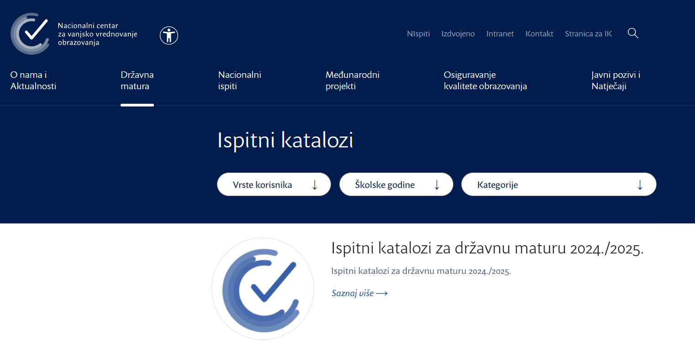
Sadržaji ispita
propisuju se ispitnim katalozima na https://www.ncvvo.hr/kategorija/drzavna-matura/ispitni-katalozi/

Slide 12
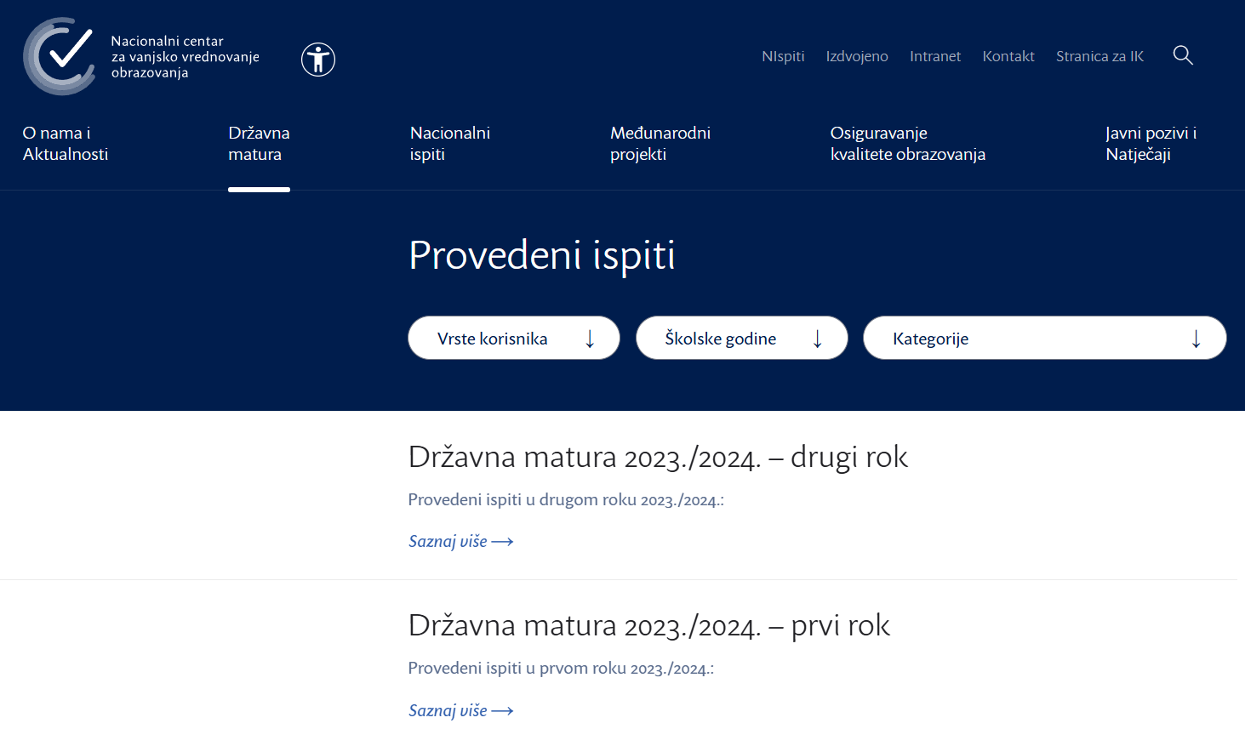
Provedeni ispiti
https://www.ncvvo.hr/kategorija/drzavna-matura/provedeni-ispiti/
Na poveznicama možete pristupiti digitalnim materijalima za pojedine predmete.

Slide 13
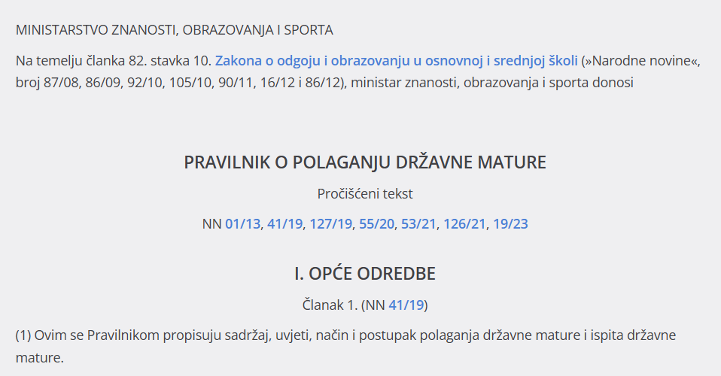
Polaganje ispita
Polaganje ispita uređeno je Pravilnikom o polaganju državne mature
https://www.zakon.hr/cms.htm?id=40951
na www.ncvvo.hr

Slide 14
Prilagodba ispitne tehnologije
Prema članku 21. Pravilnika o polaganju državne mature pravo na prilagodbu ostvaruju učenici s teškoćama i to:
učenici s teškoćama u razvoju
učenici s teškoćama učenja, poremećajima u ponašanju i emocionalnim problemima
učenici s teškoćama uvjetovanim kulturalnim i jezičnim čimbenicima

Slide 15
Prilagodba ispitne tehnologije
upute za prilagodbu ispitne tehnologije, na mrežnim stranicama https://www.ncvvo.hr/upute-za-prilagodbu-ispitne-tehnologije/
odnose se na postupke prijave učenika i mogućnosti prilagodbe ispitne tehnologije
ispitni materijal i ispitni postupci ovisno o potrebi učenika
potrebno je pravovremeno poslati zahtjev u NCVVO – javiti se ispitnoj koordinatorici i/ili razredniku

Slide 16
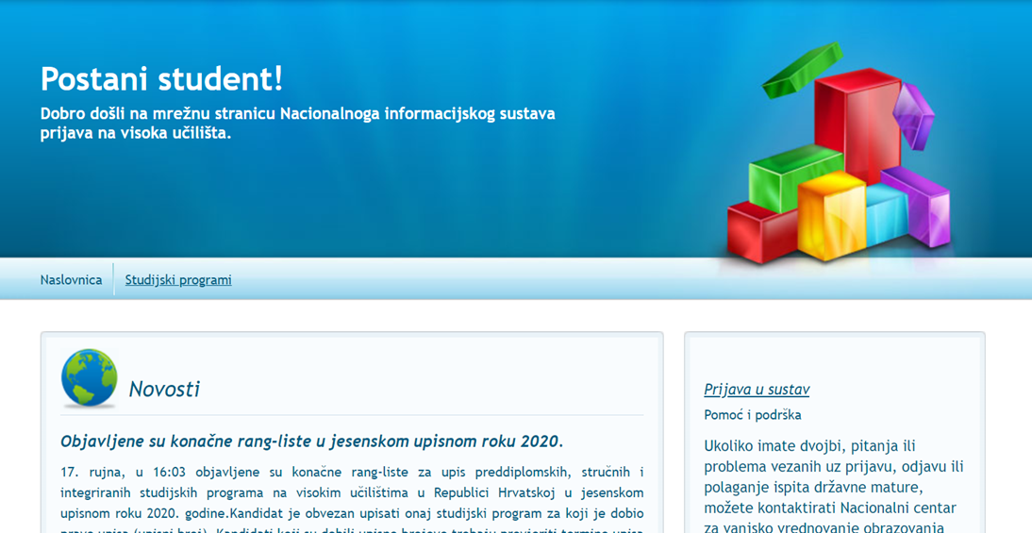
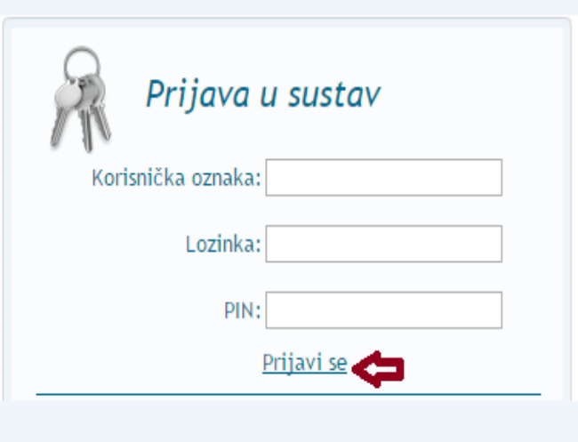
Prijava ispita
Prvi rok – od 1.12.2024. od 12:00 sati do 15.2.2025. do 12:00 sati.
Učenici se prijavljuju elektroničkim identitetom iz sustava AAI@EduHr koji im dodjeljuje administrator u školi
postani-student.hr

Slide 17
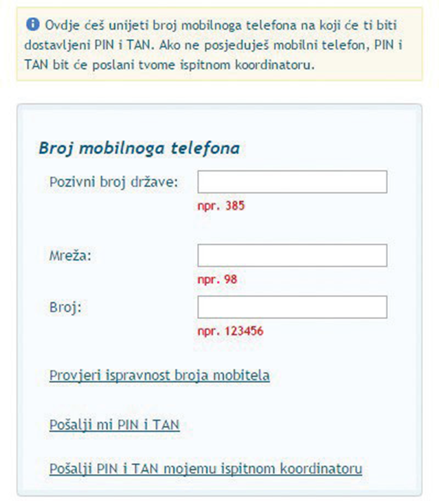
PIN i TAN
Prilikom prve prijave učenik treba unijeti broj svojega mobilnog telefona na koji želi SMS-om primiti PIN i TAN
PIN je osobni identifikacijski broj koji služi za dodatnu zaštitu i privatnost podataka svakoga učenika.
TAN je broj kojim učenik potvrđuje radnje u sustavu
Format mobilnog broja: 385 za RH
91, 92, 95, 98, 99 za predbroj (bez nule) i ostatak broja

Slide 18
PIN, TAN, potpis
Pri prvoj prijavi u sustav učenici su dužni prihvatiti i TAN-om „potpisati” Opće uvjete prijave ispita državne mature i studijskih programa.
Ako učenik izgubi PIN ili TAN, može zatražiti njihovo ponovno izdavanje slanjem SMS-a sadržaja OPET na broj 666555 isključivo s broja mobitela koji je pri prvoj prijavi upisao u sustav
Ako učenik promijeni broj mobitela koji je upisao u sustav, potrebno je javiti se Infocentru na broj telefona 01 4501 899 ili to prijaviti na e-adresu info.centar@ncvvo.hr i obavezno napisati ime, prezime i OIB te novi broj mobitela.

Slide 19
Provjera upisanih ocjena i ostalih podataka
Na poveznici „Moji podatci“ provjeriti osobne podatke, ocjene iz srednje škole te eventualne rezultate natjecanja i športsku kategoriju, kao i sve ostale upisane podatke koji se nalaze u NISpVU
TOČNE podatke učenici potvrđuju putem poveznice „Verificiraj“ koja se nalazi ispod podataka na koje se odnosi.
NETOČNI podatci - učenici trebaju što prije obavijestiti IK
Verifikacija je jako važna jer se jedino potvrđene ocjene uzimaju u obzir za bodovanje za upis na studijske programe!!!

Slide 21
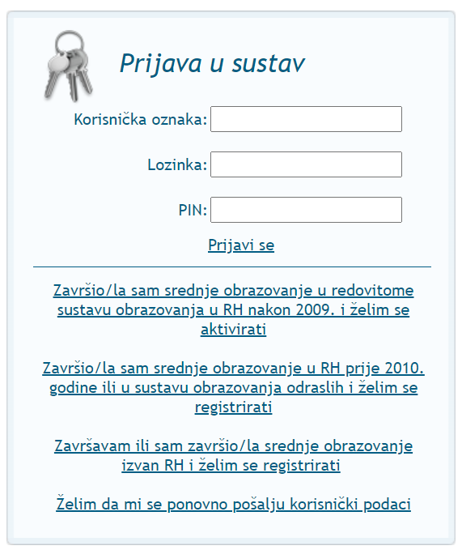
Pristupnici…

Slide 22
Natjecanja učenika
Središnji prijavni ured upisuje u sustav podatke o natjecanjima
SPU upisuje kategorizaciju sportaša na temelju dostavljenih podataka od Hrvatskog olimpijskog odbora
Podatci moraju biti upisani do kraja lipnja
Ako ti podatci nisu upisani do kraja lipnja, učenik o tome mora obavijestiti Središnji prijavni ured na telefon 01 6274 844 ili putem stranice www.studij.hr

Slide 23
Prijava ispita DM-e i studijskih programa
1. 12. 2024. do 15. 2. 2025. (ispiti) i
1. 2. 2025. do 16.7. 2025. (studijski programi)
Nakon navedenih datuma, prijava ispita DM smatra se konačnom

Slide 24
Prijava studijskih programa
https://www.postani-student.hr/
Obratiti pažnju na uvjete upisa na željeni studijski program:
a. razina polaganja ispita
b. izborni predmeti
c. dodatne provjere znanja i vještina
d. provjera psihofizičkih sposobnosti
Moguće je prijaviti do 10 studijskih programa, osim u slučaju prijave dvopredmetnih studija (svaka se takva kombinacija broji kao jedan jednopredmetni studij)
Studijske programe treba poredati prema vlastitim prioritetima
Na prvo mjesto liste prioriteta postavlja se najpoželjniji studijski program
Prijave i mogućnosti promjene mogući su do objave konačnih rezultata
Neka sveučilišta imaju raniji zadnji datum prijave na svoje studijske programe (informirati se o tome na https://www.postani-student.hr/)

Slide 25
Oprez!
Brisanjem određenoga studijskog programa ostaju prijavljene razine ispita koje je taj studijski program zahtijevao kako bi bili zadovoljeni uvjeti za rangiranje na prijavljeni studijski program.
Ako učenik ne želi polagati automatski prijavljene ispite, mora ih samostalno brisati na svojoj stranici u zadanome roku prijave ispita ili zatražiti njihovu naknadnu odjavu u propisanome roku.
Za promjenu prijavljene razine ispita državne mature (iz više (A) u osnovnu (B) razinu i obrnuto) potrebno je kliknuti na slovo koje označava razinu ispita.

Slide 26
Do završetka prijave ispita državne mature (15.2.) učenici trebaju provjeriti prijavljene ispite te sami brisati ispite koje ne žele ili ne trebaju položiti
Nakon 15.2. svaki učenik će potpisati prijavnicu na kojoj će biti ispisani ispiti koje je prijavio
Nakon 15.2. naknadne prijave/odjave/promjene razine ispita moguće su samo preko koordinatora (iznimke):
Naknadna odjava – ne treba razlog
Naknadna prijava – samo iz dokazanog opravdanog razloga
Opravdani razlozi – opisani u Članku 17. Pravilnika o polaganju državne mature

Slide 27
Nepristupanje ispitu
Ako ispit nije odjavljen u roku, a ispitu se ne pristupi, o razlozima se mora izvijestiti ŠIP najkasnije u roku od 24 sata od početka ispita i priložiti dokaze o opravdanosti izostanka (u roku od tri dana)
Ako izostanak nije opravdan (učenik ne priloži dokaz o opravdanosti izostanka) smatra se da je iskorišten ispitni rok i mora se platiti naknada za troškove polaganja ispita
Neplaćanje naknade NCVVO uskraćuje izdavanje svjedodžbe o položenoj DM

Slide 28
Ključni datumi
Početak prijava ispita DM: 1.12.2024.
Prijava studijskih programa: od 1.2.2025.
Kraj prijava ispita DM: 15.2.2025.
Kraj dostavljanja zahtjeva za prilagodbe ispitne tehnologije: 21.2.2025.
Naknadna prijava, promjena i odjava ispita: 15.2.2025. – 2.5.2025.
Početak ispitnoga roka: 2.6.2025.
Objava privremenih rezultata u ljetnom roku: 9.7.2025.
Rok za prigovore: 11.7.2025.
Konačna objava rezultata: 16.7.2025.
Podjela svjedodžbi: 18.7.2025.

Slide 29
Upisi na studijski program
Učenik se upisuje na studijski program na kojem je ostvario pravo upisa (DA) i dobio upisni broj.
Dodjelom upisnog broja učenik ima obvezu upisati taj studijski program
Učenici koji će sigurno studirati u inozemstvu neka prethodno obrišu studijske programe

Slide 30
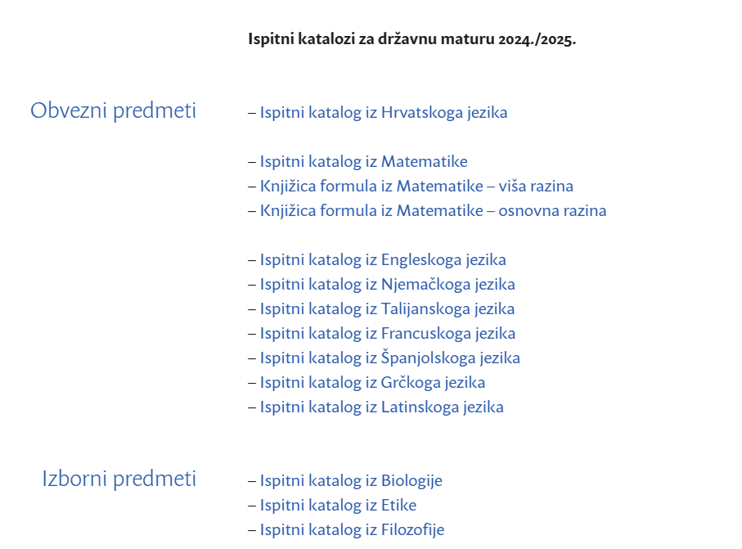
Ispitni katalozi za državnu maturu
https://www.ncvvo.hr/ispitni-katalozi-za-drzavnu-maturu-2024-2025/

Slide 31

Kalendar provedbe ispita DM-e
https://www.ncvvo.hr/wp-content/uploads/2024/05/Kalendar-i-vremenik-provedbe-ispita-%E2%80%93-prvi-rok-2024_2025_02.pdf
https://www.ncvvo.hr/wp-content/uploads/2024/05/Kalendar-i-vremenik-provedbe-ispita-%E2%80%93-drugi-rok-2024_2025.pdf

Slide 32

Važne poveznice za učenike
Informacije o državnoj maturi
drzavna.matura@ncvvo.hr 01 4501 899
Nacionalni informacijski sustav prijave na visoka učilišta
www.postani-student.hr
Upisi studijskih programa
www.studij.hr

Slide 33
Rezultati ispita državne mature
TRAJNI SU
BODOVNI PRAGOVI – svake školske godine određuju se novi, vrijede ljetni i jesenski rok.
Ukoliko učenici strukovnih škola polože ispite državne mature, ali ne obrane završni rad (ne završe srednje obrazovanje), ne mogu se rangirati na prijavljene studijske programe (!)
POTVRDA o položenim ispitima državne mature u kojima su upisane ocjene obveznih i/ili izbornih ispita

Slide 34
PRAGOVI PROLAZNOSTI NA ISPITIMA DRŽAVNE MATURE
U ŠKOLSKOJ GODINI 2024./2025.
PRAGOVI PROLAZNOSTI
 | Dovoljan | Dobar | Vrlo dobar | Odličan
MATEMATIČKO I PRIRODOSLOVNO PODRUČJE | 25 % | 50 % | 70 % | 85 %
JEZIČNO-KOMUNIKACIJSKO PODRUČJE | 30 % | 50 % | 70 % | 85 %
DRUŠTVENO – HUMANISTIČKO I UMJETNIČKO PODRUČJE | 30 % | 50 % | 70 % | 85 %

Slide 35
MATEMATIČKO I PRIRODOSLOVNO PODRUČJE
PREDMET | PRAG PROLAZNOSTI |  |  | PRAG ZA OCJENU ODLIČAN
 | Prag prolaznosti (2024./2025.) | Prag prolaznosti (2021.- 2024.) | Najniži/najviši prag prolaznosti (2010. - 2024.) | Prag za odličan (2024./2025.) | Prag za odličan 2024. | Najniži/najviši prag za odličan (2010. - 2024.)
Matematika (viša razina) | 25 % | 25 % | 20 – 28,33 % | 85 % | 85 % | 80 – 88,13 %
Matematika (osnovna razina) | 25 % | 25 % | 22,5 – 27,5 % | 85 % | 85 % | 82,5 – 90 %
Fizika | 25 % | 25 % | 22,5 – 30 % | 85 % | 85 % | 75 – 88,75 %
Biologija | 25 % | 27 % | 20,31 – 30 % | 85 % | 82 % | 75 – 85 %
Kemija | 25 % | 25 % | 21 – 30 % | 85 % | 85 % | 81 – 88 %
Geografija | 25 % | 30 % | 23 – 30 % | 85 % | 82 % | 75 – 82%
Informatika | 25 % | 28 % | 21,88 – 30 % | 85 % | 82 % | 78,13 – 87,5 %

Slide 36
JEZIČNO-KOMUNIKACIJSKO PODRUČJE
PREDMET | PRAG PROLAZNOSTI |  |  | PRAG ZA OCJENU ODLIČAN
 | Prag prolaznosti (2024./2025.) | Prag prolaznosti (2021.- 2024.) | Najniži/najviši prag prolaznosti (2010. - 2024.) | Prag za odličan (2024./2025.) | Prag za odličan 2024. | Najniži/najviši prag za odličan (2010. - 2024.)
Hrvatski jezik | 30 % | 35 % | 26,25 – 37 % (VR) 25 – 36 % (OR) | 85 % | 81 % | 81,87 – 88,13 % (VR) 81,24 – 87,5 % (OR)
Engleski jezik (viša razina) | 30 % | 36 % | 28,24 – 36 % | 85 % | 87 % | 84,71 – 88,24 %
Engleski jezik (osnovna razina) | 30 % | 37 % | 26,15 – 37 % | 85 % | 87 % | 84,62 – 87,69 %
Njemački jezik (viša razina) | 30 % | 35 % | 25,16 – 35 % | 85 % | 86 % | 83,53 – 88,24 %
Njemački jezik (osnovna razina) | 30 % | 32 % | 21,43 – 35 % | 85 % | 85 % | 75,71 – 85,71 %

Slide 37
JEZIČNO-KOMUNIKACIJSKO PODRUČJE
PREDMET | PRAG PROLAZNOSTI |  |  | PRAG ZA OCJENU ODLIČAN
 | Prag prolaznosti (2024./2025.) | Prag prolaznosti (2021.- 2024.) | Najniži/najviši prag prolaznosti (2010. - 2024.) | Prag za odličan (2024./2025.) | Prag za odličan 2024. | Najniži/najviši prag za odličan (2010. - 2024.)
Srpski jezik | 30 % | 37 % | 27,27 – 35 % | 85 % | 81 % | 81 – 90 %
Talijanski jezik i književnost | 30 % | 37 % | 28 – 37 % (VR) 25 – 37 % (OR) | 85 % | 82 % | 82 – 88 % (VR) 82 – 88 % (OR)
Mađarski jezik i književnost | 30 % | 37 % | 20 – 37 % | 85 % | 82 % | 80 – 89,17%
Češki jezik | 30 % | 37 % | 27 – 27 % | 85 % | 86 % | 86 %

Slide 38
DRUŠTVENO-HUMANISTIČKO PODRUČJE
PREDMET | PRAG PROLAZNOSTI |  |  | PRAG ZA OCJENU ODLIČAN
 | Prag prolaznosti (2024./2025.) | Prag prolaznosti (2021.- 2024.) | Najniži/najviši prag prolaznosti (2010. - 2024.) | Prag za odličan (2024./2025.) | Prag za odličan 2024. | Najniži/najviši prag za odličan (2010. - 2024.)
Politika i gospodarstvo | 30 % | 31,5 % | 28,33 – 33 % | 85 % | 83 % | 75% – 86,67 %
Psihologija | 30 % | 30 % | 20,51 – 30 % | 85 % | 86 % | 79,49 – 87,36 %
Povijest | 30 % | 30 % | 26,05 – 32,77 % | 85 % | 85 % | 76,47 – 85,56 %
Sociologija | 30 % | 30 % | 20,83 – 30 % | 85 % | 83 % | 76,39 – 85 %
Filozofija | 30 % | 30 % | 15 – 30 % | 85 % | 80 % | 60 – 80 %
Logika | 30 % | 30 % | 21,67 – 30 % | 85 % | 83 % | 76,67 – 88,33 %
Vjeronauk | 30 % | 33 % | 20,37 – 33 % | 85 % | 84 % | 75,93 – 84 %
Etika | 30 % | 30 % | 20 – 31,67 % | 85 % | 80 % | 63,33 – 83,33 %

Slide 39
UMJETNIČKO PODRUČJE
PREDMET | PRAG PROLAZNOSTI |  |  | PRAG ZA OCJENU ODLIČAN
 | Prag prolaznosti (2024./2025.) | Prag prolaznosti (2021.- 2024.) | Najniži/najviši prag prolaznosti (2010. - 2024.) | Prag za odličan (2024./2025.) | Prag za odličan 2024. | Najniži/najviši prag za odličan (2010. - 2024.)
Likovna umjetnost | 30 % | 30 % | 20 – 30,48 % | 85 % | 81 % | 77,14 – 84,76 %
Glazbena umjetnost | 30 % | 32 % | 21 – 32 % | 85 % | 81 % | 80 – 85 %

Slide 40


samira.hranic@skole.hr

